Slide 1
Chào mừng quý thầy cô giáo
và các em học sinh

Slide 2
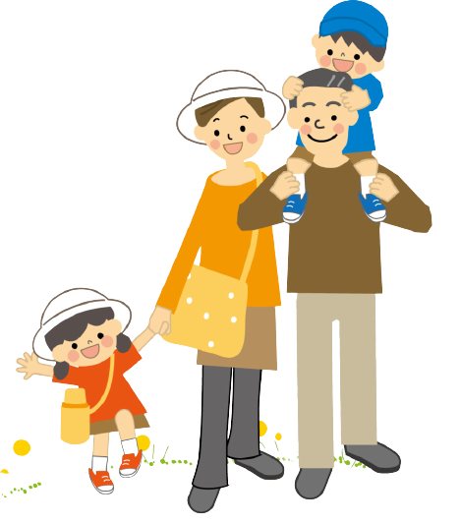

Slide 3
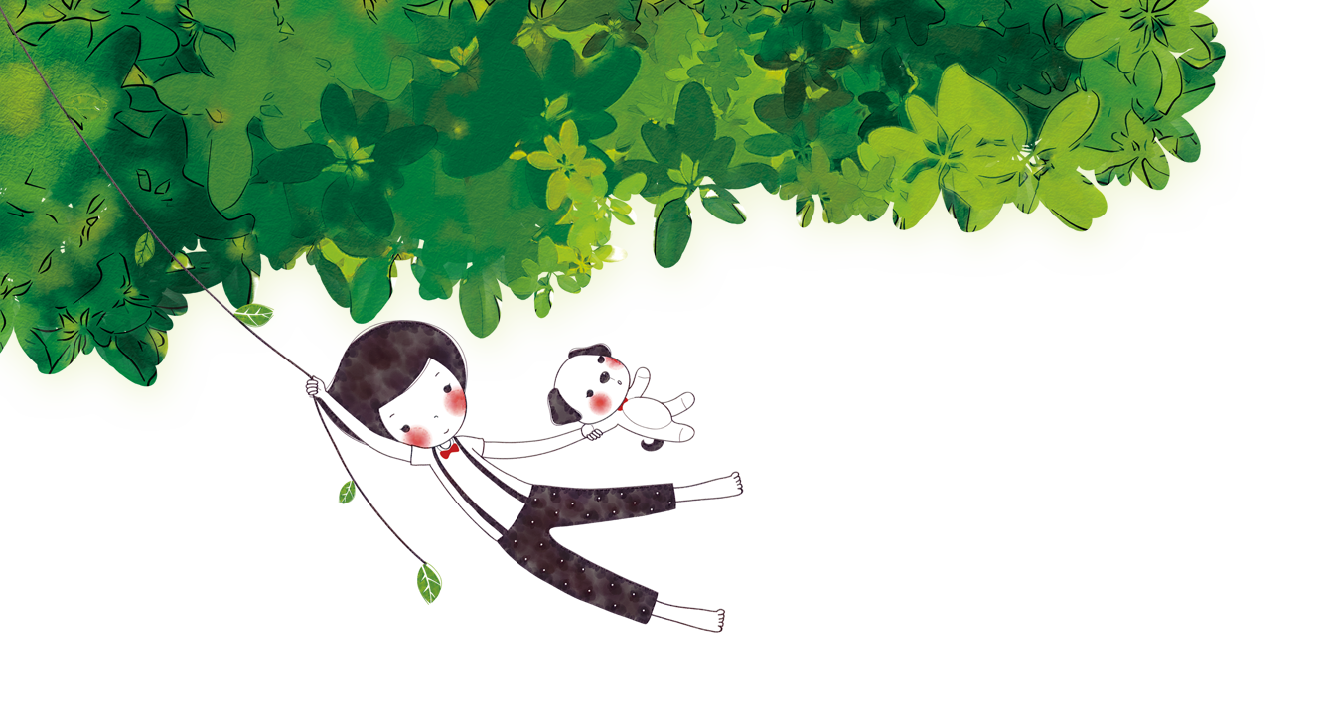
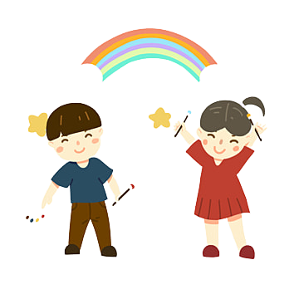
Làm anh khó lắm
Phải đâu chuyện đùa
Với em gái bé
Phải người lớn cơ
Khi em bé khóc
Anh phải dỗ dành
Thấy em bé ngã
Anh nâng vội vàng

Slide 4
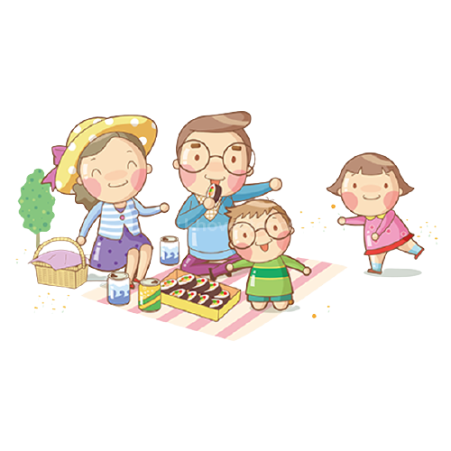
Trong gia đình, khi em có thành tích hoặc niềm vui mới, mọi người sẽ bộc lộ tình cảm như thế nào? Trước những thành công niềm vui của người khác (người thân, bạn bè) em có tình cảm như thế nào và ứng xử ra sao?
Notes:
https://www.facebook.com/baokefb - fb Nguyễn Nhâm -0981.713.891

Slide 5
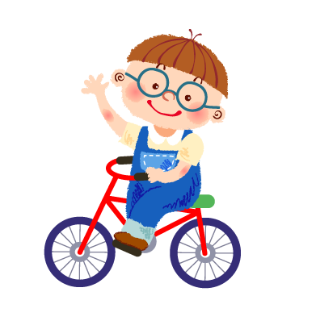
Bức tranh
của em gái tôi
- Tạ Duy Anh -
Notes:
https://www.facebook.com/baokefb - fb Nguyễn Nhâm -0981.713.891

Slide 6
I
ĐỌC- TÌM HIỂU CHUNG

Slide 8
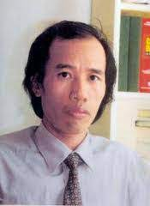
1. Tác giả: Tạ Duy Anh
Sinh năm 1959, quê ở Hà Nội
Truyện viết về thiếu nhi của ông trong sáng, đậm chất thơ, giàu ý nghĩa nhân văn.

Slide 9
2. Tác phẩm
Người kể chuyện: người anh
Ngôi kể: ngôi thứ nhất
Khai thác chiều sâu tâm lí bởi nhân vật tham gia vào tiến trình câu chuyện.

Slide 10
II
TÌM HIỂU CHI TIẾT

Slide 11
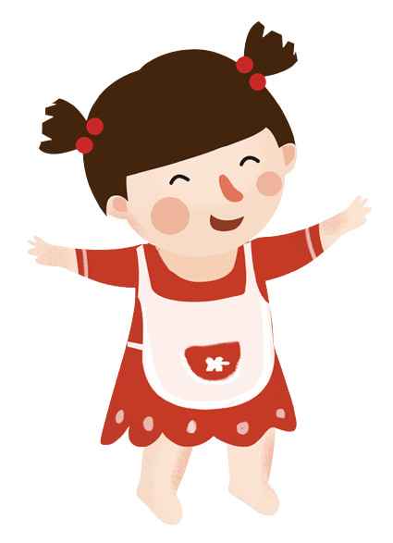
1. Nhân vật
em gái

Slide 12
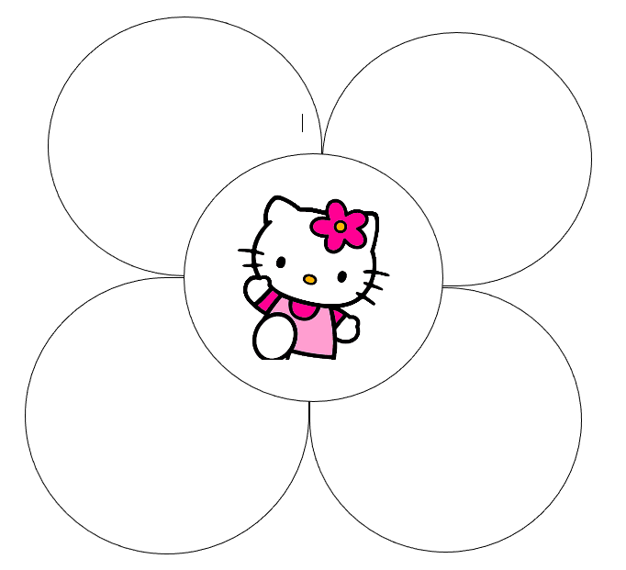

Slide 13
Hãnh diện với cái tên Mèo
Dễ thương, trong sáng, chăm chỉ, sáng tạo, có tài năng hội hoạ, nhân hậu, quý mến anh trai
Vui vẻ làm việc nhà, vừa làm vừa hát
Thích lục lọi đồ đạc
Mày mò tự chế màu vẽ bằng nguyên liệu có sẵn trong bếp

Slide 14
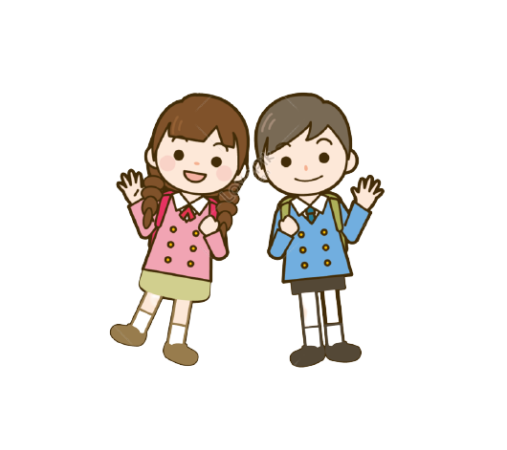
2. Nhân vật
người anh trai

Slide 15
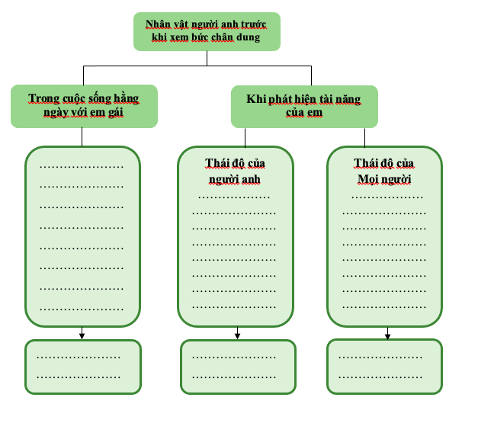

Slide 16
Kĩ thuật Khăn trải bàn
Tìm hiểu cảm xúc, thái độ, hành động của người anh trong cuộc sống hàng ngày với em gái? Nhận xét.

Slide 17
a. Trong cuộc sống hàng ngày với em
Gọi em là Mèo (vì mặt luôn bị chính nó bôi bẩn)
Luôn để ý từng tí một
Bí mật theo dõi việc chế tạo thuốc vẽ của em
Tò mò, xét nét, coi thường, khó chịu về em

Slide 18
b. Khi tài năng hội hoạ của em được phát hiện
Chú Tiến Lê: mặt rạng rỡ, cho rằng bé là thiên tài hội hoạ.
Ngạc nhiên, xúc động, hãnh diện, tự hào
Thái độ của mọi người
Bố: ngây người ra như không tin vào mắt mình, không kìm được, ôm thốc bé lên.
Mẹ: không kìm được xúc động

Slide 19
b. Khi tài năng hội hoạ của em được phát hiện
Lúc ngồi trên bàn học: chỉ muốn gục khóc
Tự ái, mặc cảm, tự ti, có phần đố kị với người em
Thái độ của người anh
Không tìm thấy ở mình một tài năng gì
Khó chịu, gắt gỏng
Không thân với Mèo như trước nữa
Notes:
Giáo án đã được đăng ký bản quyền Nguyễn Nhâm- 0981.713.891

Slide 20
2. Nhân vật
người anh trai sau khi xem bức chân dung của mình do em gái vẽ

Slide 21
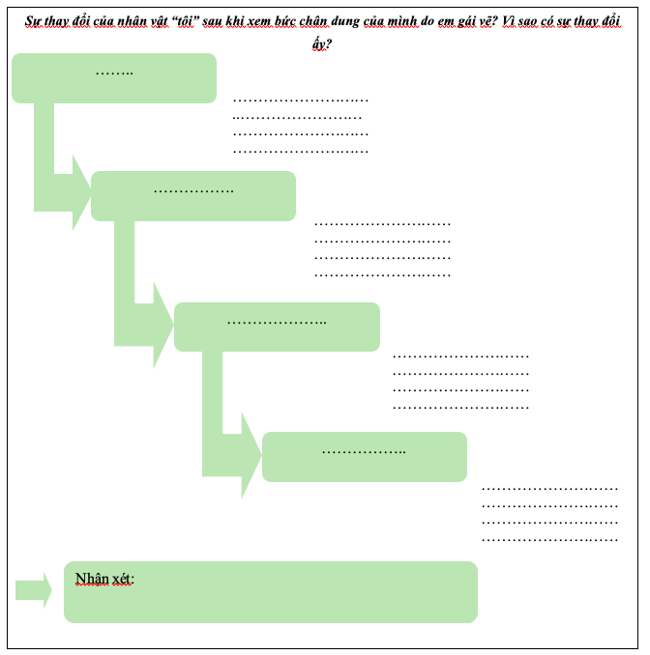

Slide 23
Ngỡ ngàng
Hãnh diện
Tự hào
Ngạc nhiên cao độ, không ngờ mình được em yêu quý và tôn trọng.
Trong mắt em, mình thật hoàn hảo và đẹp đẽ. Em gái là một tài năng hội hoạ đặc biệt
“Muốn khóc quá”, nhận thấy mình trước đây quá ích kỉ, nhỏ nhen, hẹp hòi
Được thức tỉnh, nhận ra hạn chế của mình và tình cảm cao đẹp, sự nhân hậu của em.

Slide 24
III
LUYỆN TẬP

Slide 25
1
M | Â | Y | V | À | S | Ó | N | G
 |  |  |  |  |  |  | T | I | Ế | N | L | Ê
 |  |  |  |  |  |  | T | A | Y | C | H | Â | N
 |  |  |  |  | Đ | Ố | I | Đ | Á | P
 | T | H | I | Ê | N | T | À | I
 |  | T | Ạ | D | U | Y | A | N | H
 |  |  |  |  |  |  | T | H | Ứ | N | H | Ấ | T
2
3
4
5
6
7
Truyện ngắn “Bức tranh của em gái tôi” được kể theo ngôi thứ mấy ?
Điền từ còn thiếu vào chỗ trống: “…là tài năng nổi bật, hơn hẳn mọi người, dường như là được trời phú"
Điền từ còn thiếu: “Khôn ngoan … người ngoài / Gà cùng một mẹ chớ hoài đá nhau”
Tác giả của truyện ngắn “Bức tranh của em gái tôi” là ai?
Điền từ còn thiếu vào câu ca dao: “Anh em như thể … / Rách lành đùm bọc dở hay đỡ đần”
Đây là một bài thơ ca ngợi tình mẫu tử?
Tên nhân vật hoạ sĩ đã phát hiện ra tài năng của bé Mèo?

Slide 26
Nội dung
Nghệ thuật
Đề cao tình cảm yêu thương gia đình.
Tình cảm trong sáng, nhân hậu bao giờ cũng lớn hơn, cao đẹp hơn lòng ghen ghét, đố kị.
Kể chuyện bằng ngôi thứ nhất tạo nên sự chân thật cho câu chuyện.
Miêu tả chân thực diễn biến tâm lí nhân vật.

Slide 27
IV
VẬN DỤNG

Slide 28
Từ các văn bản “Chuyện cổ tích về loài người”, “Mây và sóng”, “Bức tranh của em gái tôi”, em nhận thấy điều quan trọng nhất có thể gắn kết các thành viên trong gia đình là gì ?

Slide 29
Em có xem bộ phim “Cây táo nở hoa” không? Chia sẻ cảm nhận của em về bộ phim. Theo em, có phải cứ yêu thương, chiều chuộng, bao bọc em như nhân vật Ngọc là tốt không?

